Slide 1
Бөлім тақырыбы:
Дананың сөзі – ақылдың көзі
Сабақтың тақырыбы:
Шалкиіз жырау
Қазақ әдебиеті
8-сынып

Slide 2
Оқу мақсаты:
Т/Ж 2 әдеби шығарманың идеясы мен пафосын ұлттық мүдде тұрғысынан ашу
Сабақ мақсаты:
әдеби шығарманың идеясы мен пафосын ұлттық мүдде тұрғысынан ашады.

Slide 3
Бағалау крийтерилері:
- шығарманың тақырыбы мен идеясын анықтайды;
- әдеби шығарманың идеясы мен пафосын ұлттық мүдде тұрғысынан ашады.

Slide 4
Ой шақыру
Жырау мен жыршыға қатысты сөздерге тән қасиеттерді кестеге жазыңыз.
Жырау | Жыршы
4
3
2
5

Slide 5
Өзіңді тексер
Жырау | Жыршы
Жырау атауы жыр сөзінен туындайды. | Жыр айтушы, таратушы.
Өз жанынан жыр шығарады. | Жырды домбыраның не қобыздың сүйемелдеуімен
Халықтың рухани көсемі | Халық дастандарын, поэмаларын айтып таратады.
4
3
2
5

Slide 6
Мағынаны тану кезеңі.
1-тапсырма. «Еркін жауап» стратегиясы.
Шалкиіздің өмірі туралы не білесіз?
Қай бидің ақылшысы болған?
Толғау дегеніміз не?
Шалкиіз жыраудың қандай толғауларын білесіңдер?
Шалкиіз жыраудың мұрасын зерттеушілер кімдер?
Дескриптор: берілген сұрақтарға жауап береді.

Slide 7
Өзіңді тексер
Қазақ жыраулық поэзиясының көрнекті өкілдерінің бірі – Шалкиіз Тіленшіұлы XY-XYI ғасырларда өмір сүрген. Қазақ ханы Жәнібектің, бұдан соң Би Темірдің, Тәуекел ханның жанында ел мүддесі үшін еңбек еткен.
Шалкиіз Би Темірдің ақылшысы болған.
Толғау - қазақ, қарақалпақ, ноғай халықтарының ауызша поэзиясында кең тараған жанр.
«Асқар, асқар, асқар тау», «Қоғалы көлдер, қом сулар», «Алаштан байтақ озбасы», «Жапырағы жасыл жаутерек», «Шағырмақ бұлт жай тастар» .
Шалкиіз жыраудың мұрасы туралы Ә.Дербісалин, Х.Сүйіншәлиев, М.Мағауин, Қ.Сыдыиқов, Ж.Тілепов т.б ғалымдардың зерттеу еңбектерінде тың тұжырымдар айтылған.

Slide 8

Мағынаны тану кезеңі.
Аудиожазба
https://www.youtube.com/watch?v=YVTRdZKBam8
Дескриптор: аудиожазбадан «Би Темірге бірінші толғауын» мұқият тыңдайды.

Slide 9
1-тапсырма. Аудиомәтіннен тыңдаған толғауы бойынша кестемен жұмыс жасаңыз.
Би Темірге бірінші толғауы
Тақырыбы
Идеясы
Көтерілген мәселелер
Заман көрінісі
Жаңа сөздер
Тақырыбы
Идеясы
Көтерілген мәселелер
Заман көрінісі
Жаңа сөздер
Дескриптор: кестені толтырады.

Slide 10
Өзіңді тексер
Би Темірге бірінші толғауы
Тақырыбы | Жырау Темір биге деген өкпе-ызасын, оның маңындағы жандайшаптарға деген кекті һәм сілтілі сөздерін бірден лақ еткізбей, алыстан орағыта, өз халін табиғат құбылыстарына ұқсата, жұптастыра, салыстыра толғайды.
Идеясы | Шалкиіздің «Би Темірге бірінші толғауының» идеясы – адамгершілік, ізгілік, ел бірлігі, ынтымақтастық.
Көтерілген мәселелер | Бас иіп жығыла жырлаған Шалкиіз осының өзінде астарлап болса да көптен жүрегін кернеген әділ де ащы сөздерін айта алған. Қартайған шақта иман іздеп, күнәдан арылмақ болса ел кезіп қағба бармай – ақ әділетке жүгін, қағба-әділет дегендей.
Заман көрінісі | Жырау өмірдің өзінен туындап жатқан ащы шындықты айқын көре алған да, жақын жеп жаманға жан тартуға емес, «жақсыда жаттық жоқ» дегендей адамды, азаматты, абзалдықты суюді өсиет етеді.
Жаңа сөздер | арабы торым , күлік, кепке.

Slide 11
Сөздік
Қу – аққу
Көкшілі – сұңқар
Арабы торы – «асыл тұқымды» дегенді білдіреді
Алдаспан – наркескен қылыш
Қағба – мұсылмандардың құлшылық ететін қасиетті орны
Күлік – сәйгүлік жылқы
Кепке – бас деген мағынада
Ғазизлеген – құрметтеген
2
3
4
3
2
5

Slide 12
2-тапсырма. Сәйкестендір. Үзінділерге берілген пікірлерді оң көзқарастарымен сәйкестендіріңіз.
«Сұлтан ием, сен менің бармай тапқан Қағбамсың!» деп жырау Би Темірдің мақтауын тым асырып жібереді.
Ақылға келтіру мақсатында Тәңірдің қолдауымен дәрежесі көтерілгенін есіне салып, бұрын екеуміз тең едік деп толғайды.
«Көбең семіз торыңмың, Көп құлыңның бірімін» - деп өзін төмен санайды.
Би Темір Ислам дінін ұстанған. Егде тартқан шағында қажылыққа жиналғанда, Шалкиіздің келіп тоқтатқан толғауы бар. Мақтай отырып, өзіне қаратып, кейіннен өкпе-назын айтады.
«Жасыңнан мені кем көрдің, Жаманыңмен тең көрдің» - деп ренішін Би Темірге тікелей айтады.
Би Темірді арабы торы жылқыға теңеп, өзін күйлі жылқыға теңеп, мақтау арқылы өзінің де бағасын беріп отыр.
«Таң атаңның ұлы едің, Дәрежеңді артық етсе Тәңірі етті» - деп, қаймықпай Би Темірдің бұрын кім екенін есіне салды.
Шалкиіз жырау – өзінің замандасы. Шалкиіз Темірдің сенімді серіктерінің бірі болған. Сондықтан қаймықпайды.
Дескриптор: үзінділерге берілген пікірлерді оң көзқарастармаен сәйкестендіреді.

Slide 13
Өзіңді тексер.
«Сұлтан ием, сен менің бармай тапқан Қағбамсың!» деп жырау Би Темірдің мақтауын тым асырып жібереді.
Ақылға келтіру мақсатында Тәңірдің қолдауымен дәрежесі көтерілгенін есіне салып, бұрын екеуміз тең едік деп толғайды.
«Көбең семіз торыңмың, Көп құлыңның бірімін» - деп өзін төмен санайды.
Би Темір Ислам дінін ұстанған. Егде тартқан шағында қажылыққа жиналғанда, Шалкиіздің келіп тоқтатқан толғауы бар. Мақтай отырып, өзіне қаратып, кейіннен өкпе-назын айтады.
«Жасыңнан мені кем көрдің, Жаманыңмен тең көрдің» - деп ренішін Би Темірге тікелей айтады.
Би Темірді арабы торы жылқыға теңеп, өзін күйлі жылқыға теңеп, мақтау арқылы өзінің де бағасын беріп отыр.
«Таң атаңның ұлы едің, Дәрежеңді артық етсе Тәңірі етті» - деп, қаймықпай Би Темірдің бұрын кім екенін есіне салды.
Шалкиіз жырау – өзінің замандасы. Шалкиіз Темірдің сенімді серіктерінің бірі болған. Сондықтан қаймықпайды.

Slide 14
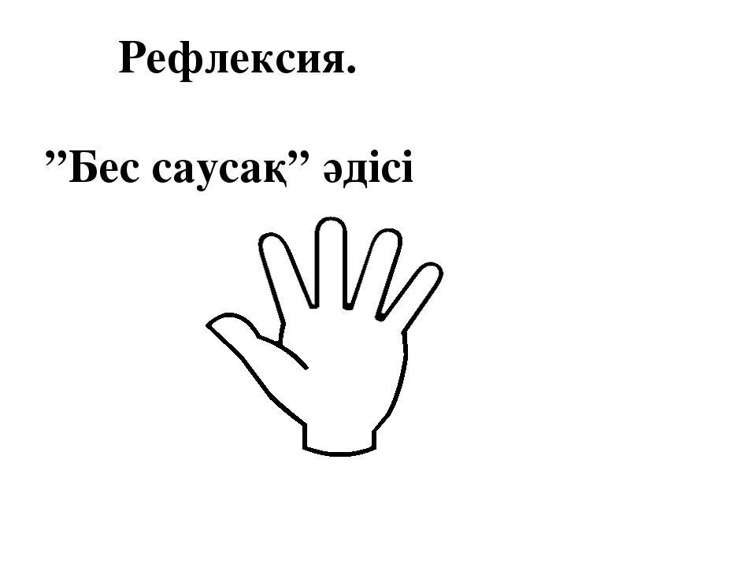
Қорытынды тапсырма.
«Бес саусақ» әдісі бойынша сұрақтарға жауап беріңіз.
Қашан?
Қайда?
Не?
Неге?
Кім?
Шалкиіз
Дескриптор: Шалкиіз жайлы сұрақтарға жауап береді.

Slide 15
Өзіңді тексер
Толғау
Әділдікке
XV-XVI ғғ
Хан ордасында
Жырау
Шалкиіз

Slide 16
Бүгінгі сабақта:
Толғаудың тақырыбы мен идеясын анықтадық;
әдеби шығарманың идеясы мен пафосын ұлттық мүдде тұрғысынан аштық.

Slide 17
Қосымша тапсырма.
«Шалкиіз жырау – халықтың көкейкесті арманының мұңшысы, жыршысы» тақырыбына ұлттық мүдде тұрғысынан зерттеу жүргізіп, шағын мақала жазыңдар.
Дескриптор: «Шалкиіз жырау – халықтың көкейкесті арманының мұңшысы, жыршысы» тақырыбына зерттеу жүргізіп, шағын мақала жазады.

